Slide 1



PROJECT ĐỀ TÀI: PHÁT TRIỂN PHƯƠNG PHÁP CHUẨN ĐOÁN QUA GIAO TIẾP OBD II TRÊN CHIẾC MITSHUBISHI XPANDER 2019 VÀ ỨNG DỤNG IOT ĐỂ HIỂN THỊ DỮ LIỆU CHUẨN ĐOÁN
TRƯỜNG ĐẠI HỌC BÁCH KHOA – ĐHQG TP.HCM
KHOA KỸ THUẬT GIAO THÔNG
BỘ MÔN KỸ THUẬT Ô TÔ
GVHD: ThS. Phạm Trần Đăng Quang
Thành viên | MSSV
1. Nguyễn Nhật Duy | 1910088
2. Trịnh Quang Khải | 1910257

Slide 2
Hoàn thành
Đang tiến hành
Tình trạng tổng quan của đề tài| Lịch trình
Chậm tiến độ
Stt | Nội dung | Hoạt động chính | 2022-2023
 |  |  | Tháng 11 | Tháng 12 | Tháng 1 | Tháng 2
1 | Xây dựng cơ sở lý thuyết | Tìm hiểu CAN BUS trong oto Tìm hiểu SparkFun OBD-II UART Tìm hiểu Arduino MKR1000
2 | Lấy tín hiệu Ô tô | Sử dụng Arduino Mega 2560 để tín hiệu cảm biến. Đánh giá và xử lý tín hiệu. Sử dụng Arduino MKR1000 để tín hiệu cảm biến.
s | Phân tích, đánh giá tín hiệu | Đánh giá và xử lý tín hiệu.
4 | Hiển thị giao diện người dùng trên cloud | Lưu trữ dữ liệu trên Dweet.io Xây dựng giao diện người dùng Freebboard.io
5 | Báo cáo đề tài | - Hoàn chỉnh chức năng. - Viết báo cáo tổng hợp.
Tìm hiểu cơ sở lý thuyết
Lấy tín hiệu
Xử lý tín hiệu
Tính thông số ô tô
Tạo giao diện hiển thị
Tối ưu chương trình
Viết báo cáo tổng hợp
15/01/2023
ýuỗ

Slide 3
NỘI DUNG
Giới thiệu
Cơ sở lý thuyết
Chọn phương án thiết kế
Thiết kế bố trí chung
Thiết kế kĩ thuật
Kết luận & hướng phát triển

Slide 4
1. Giới thiệu

Slide 5
1. Giới thiệu
Mục tiêu đề tài:
- Ý tưởng: nghiên cứu bộ sản phẩm kết nối thu thập dữ liệu từ xe gồm tốc độ động cơ, tốc độ xe, điện áp acqui, nhiệt độ nước làm mát, nhiệt độ khí nạp, vị trí bướm ga, vị trí bàn đạp ga, tín hiệu cảm biến oxy và ứng dụng IOT (Internet Of Thing) có thể truyền, lưu trữ, hiển thị giao diện người dùng trên cloud. - Mục tiêu: Xác định tính hiệu OBD II trên Mitsubishi xpander 2019 và ứng dụng IOT vào hiển thị giao diện.
- Nội dung:
Chọn và lắp đặt phần cứng có nhiệm vụ đọc dữ liệu thông qua cổng OBDII.
Thiết kế giải thuật đọc và xử lý tín hiệu.
Thiết kế giải thuật truyền dữ liệu từ vi điều khiển lên cloud qua wifi.
Lưu trữ và xây dựng giao diện hiển thị trên cloud.
Báo cáo Project

Slide 6
2. Cơ sở lý thuyết

Slide 7
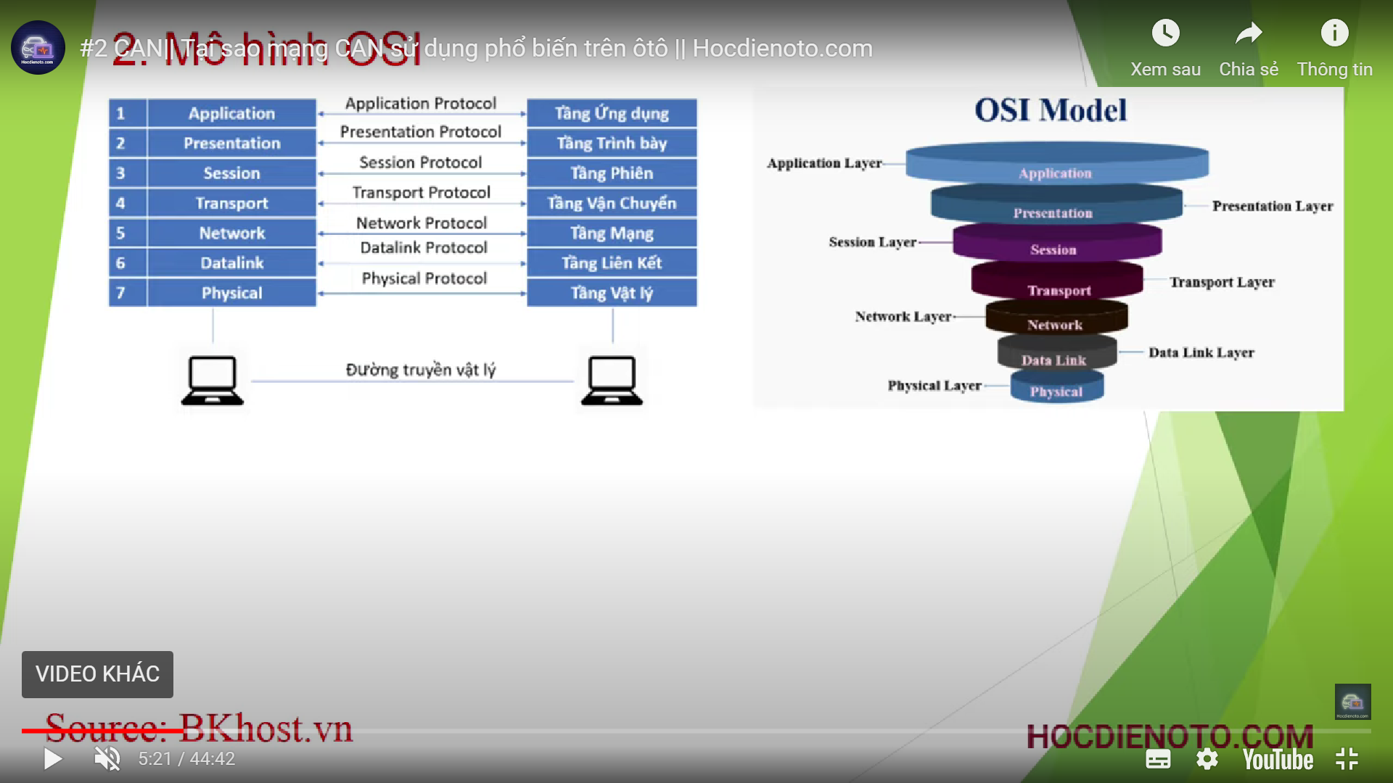
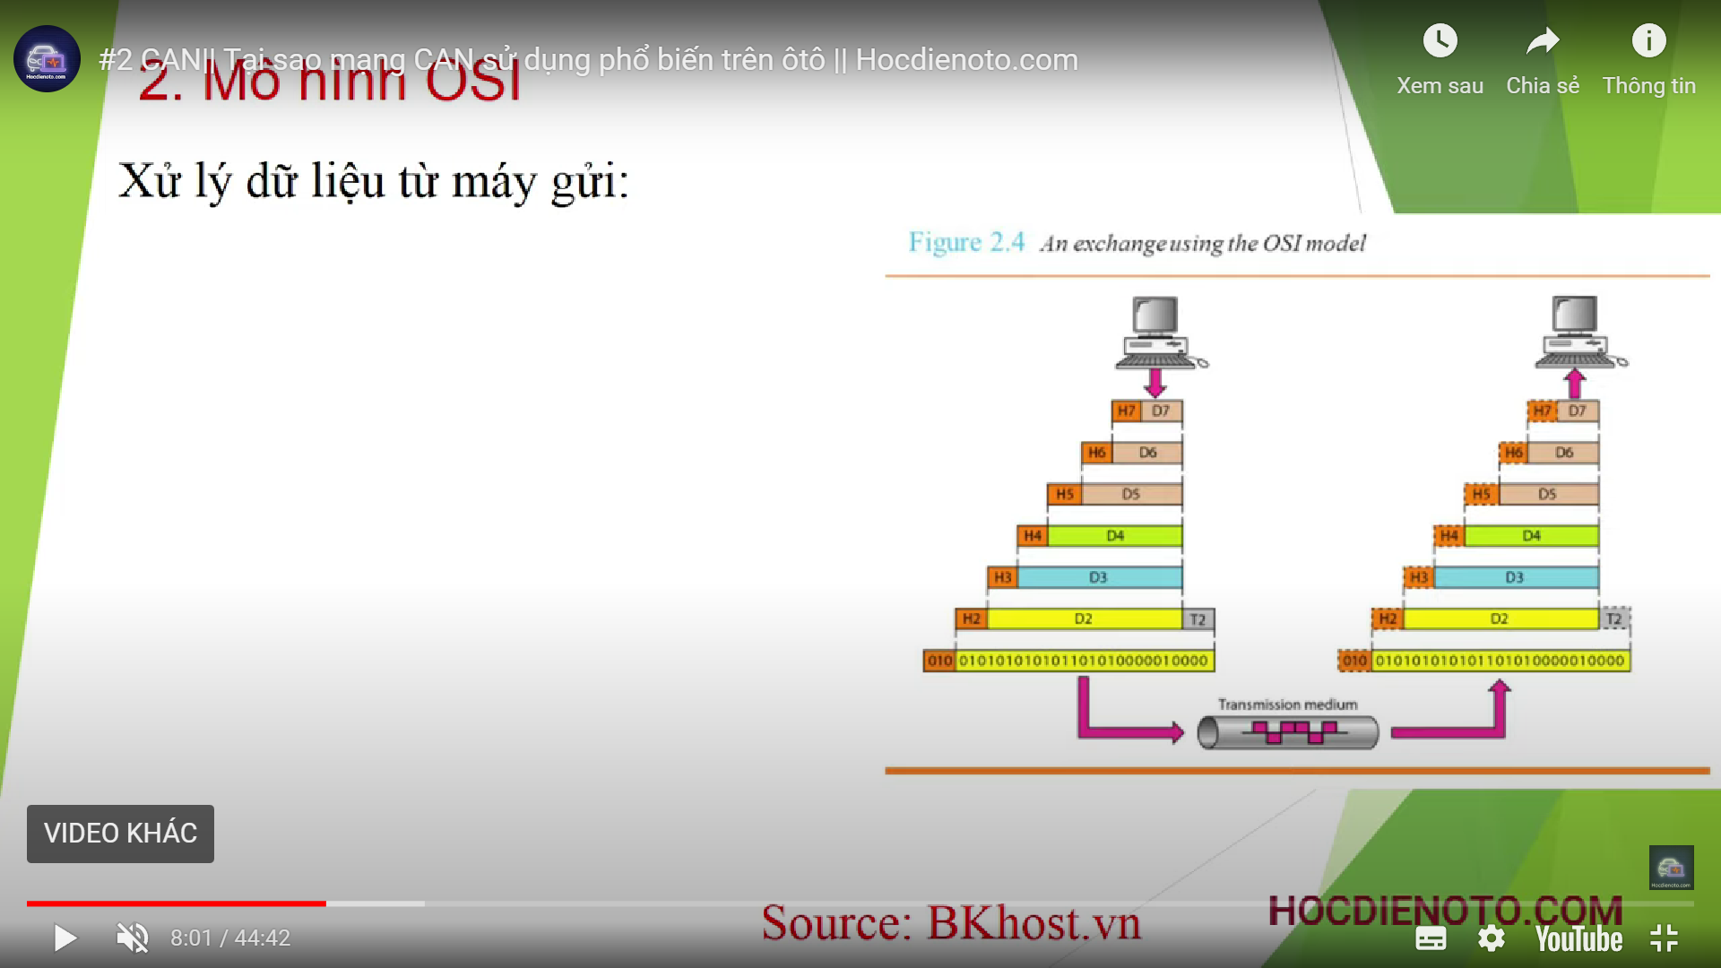
2. Cơ sở lý thuyết
Giới thiệu OBD-2
Các giao thức truyền theo mô hình OSI 7 tầng, mỗi tầng tập trung giải quyết 1 phần của tiến trình truyền thông , mỗi tầng có thể có nhiều giao thức khác nhau thực hiện một nhu cầu cụ thể.
Báo cáo bài tập lớn

Slide 8
MẠNG CAN

Slide 9
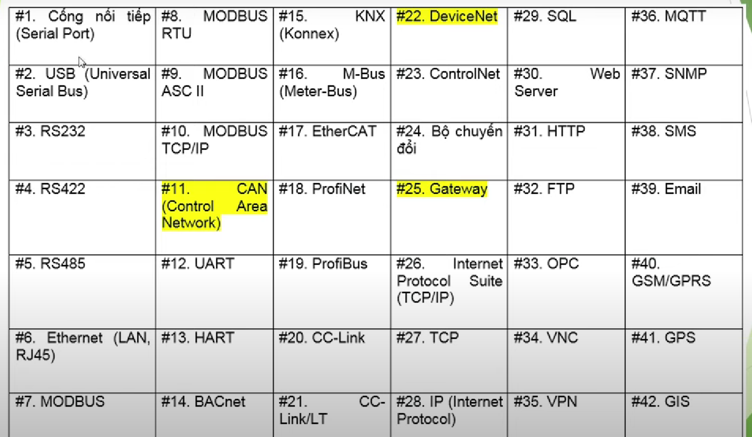
2. Cơ sở lý thuyết
Giới thiệu CAN BUS
Có 3 lĩnh vực ứng dụng mạng CAN trên oto:
Mạng dùng chung cho các ECU của xe
Điện thân xe và các hệ thống tiện nghi
Các thiết bị viễn thông
Báo cáo bài tập lớn

Slide 10
CAN BUS
Đáp ứng yêu cầu về môi trường, an toàn ngày càng cao
CAN là một trong những giao thức truyền bus được dùng nhiều nhất.
Cơ chế phân xử không phá hủy: không bị mất dữ liệu, khi hộp ECU dùng chung dữ liệu.
Bus truy cập vào khung với mức độ ưu tiên cao nhất mà không có bị chậm trễ.
Cơ chế phát hiện lỗi:
+ Ngắt kết nối các nút bus bị lỗi để duy trì liên lạc giữa các nút còn lại.
+ Các khung được truyền không được xác định bằng địa chỉ nút của máy phát khung hoặc của máy thu khung mà bởi nội dung của chúng.
+ Định danh đại diện cho tải trọng của khung cũng có chức năng chỉ định mức ưu tiên của khung.

Slide 11
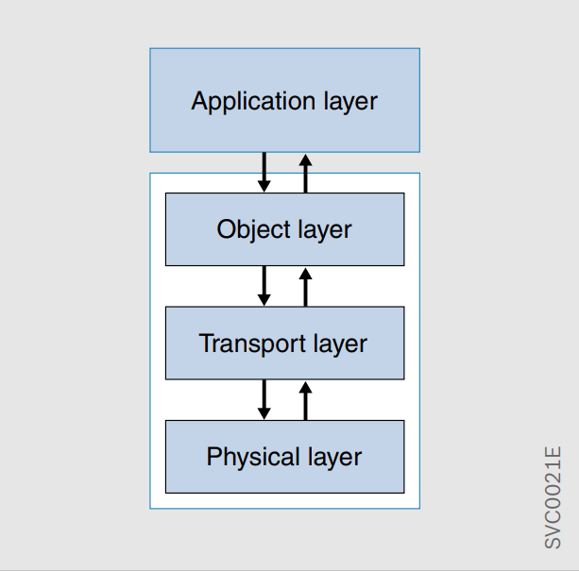
CẤU TRÚC PHÂN LỚP CAN
Can ứng dụng 3 tầng: Application Layer (tầng 7), Datalink layer (tầng 2), Physical Layer (tầng 1)
Bên gửi: Tầng 7 nhận dữ liệu . Tầng 2 chia nhỏ dữ liệu thành từng frame. Tầng 1 mã hóa thành các chuỗi nhị phân.
Bên nhận: Tầng 1 nhận chuỗi nhị phân vào vùng đệm. Tầng 2 kiểm tra các fram lỗi , kiểm tra địa chỉ datalink. Tâng 7 gửi data đến ECU

Slide 12
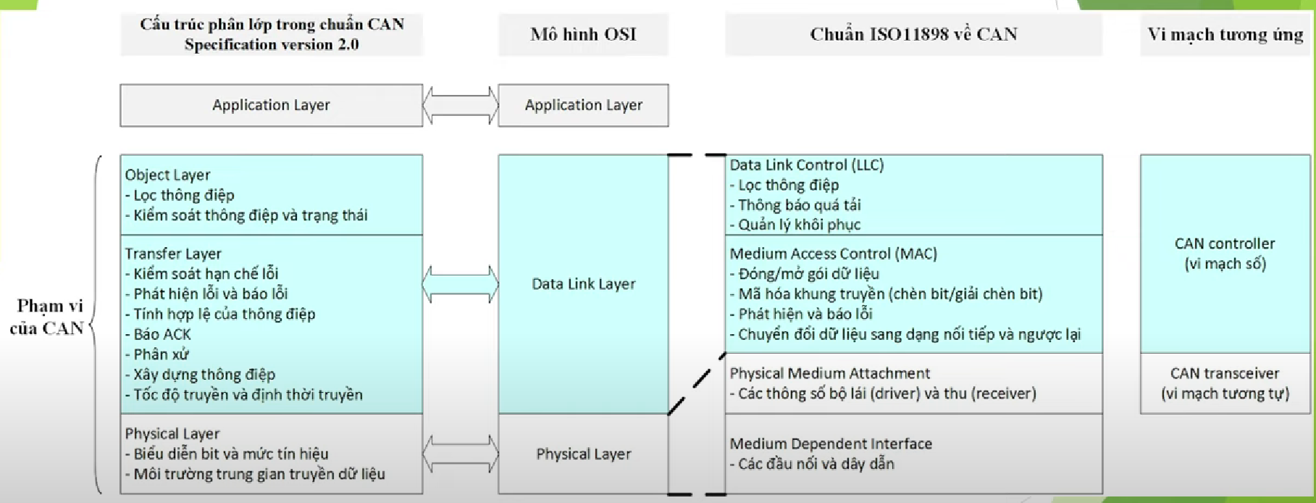
CAN PROTOCOL

Slide 13
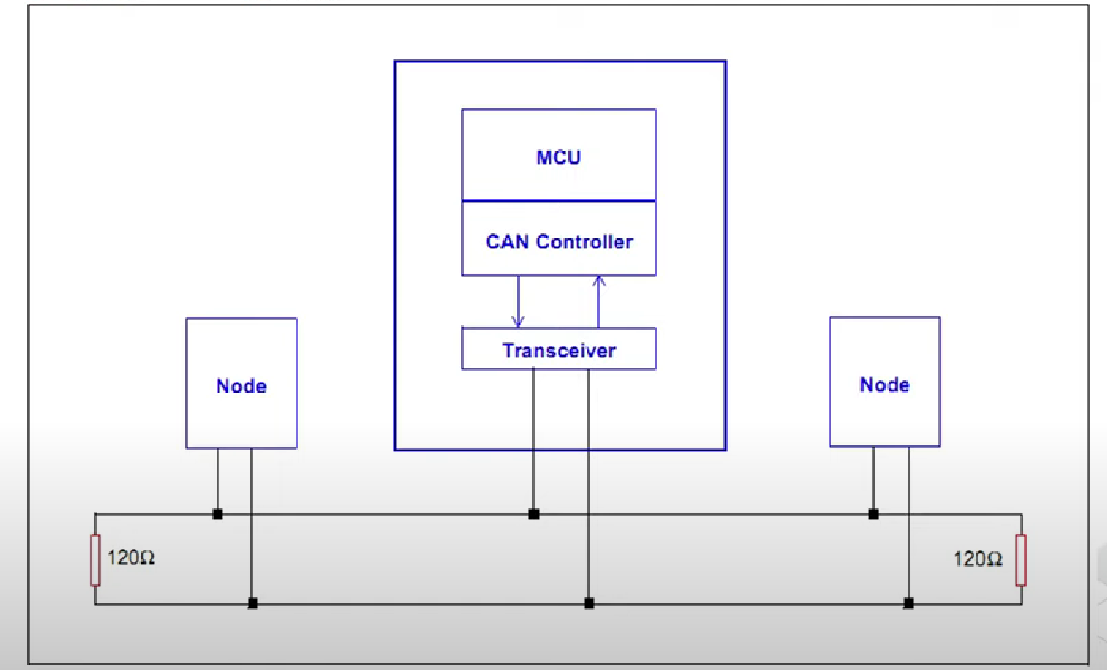
NGUYÊN LÝ CỦA CAN BUS
Cấu tạo mỗi node gồm: Transceiver (chuyển đổi tín hiệu điện áp sang tín hiệu digital hoặc ngược lại ), CAN controller (Thực hiện các chức năng giao thức CAN: phần quyền ưu tiên, xử lý lỗi ), MCU (mạch điều khiển). Dây CAN-HIGH , CAN-LOW

Slide 14
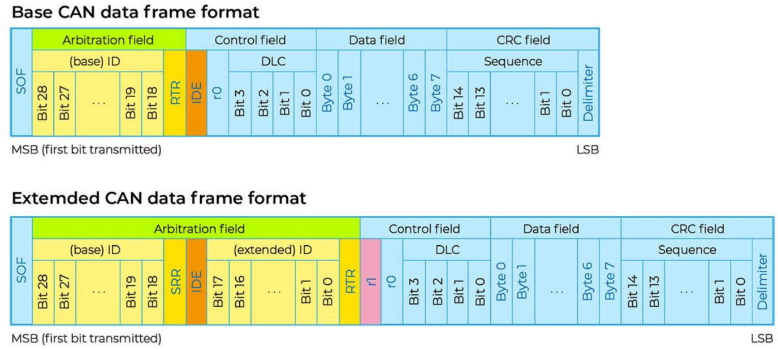
CAN BUS data frame format
Notes:
Gồm 2 loại CAN Bus chính: CAN 2.0A (Base format), CAN 2.0B (Extemded format). CAN có dữ liệu đóng khung gọi là data frame và được truyền trên mạng theo dạng từng khung dữ liệu rời rạc.
- CAN data frame format gồm 7 trường: trường bắt đầu khung (Start Of Frame Field – SOF), trường xác định quyền ưu tiên (Arbitration Field), trường xác định quyền ưu tiên (Arbitration Field), Trường dữ liệu (Data Field), Trường kiểm tra (Cyclic Redundancy Check Field – CRC)

Slide 15
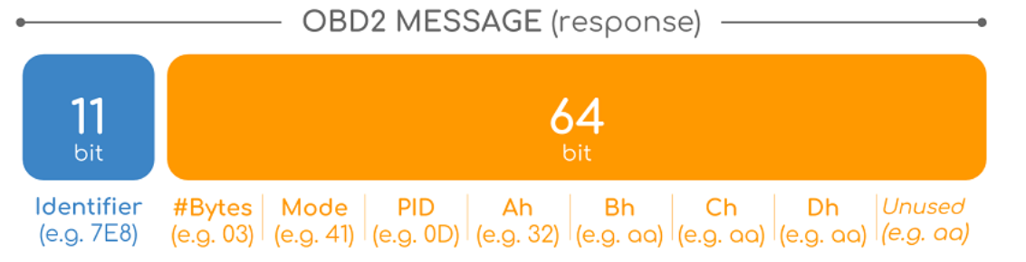
Cấu trúc OBD II Message được sử dụng trong đề tài
CAN ID
CAN DATA
Notes:
Trường này có độ dài từ 0 đến 8 byte tùy vào giá trị của DLC ở trường điều khiển.
+ Byte 1 - Độ dài: Điều này chỉ phản ánh độ dài theo số byte của dữ liệu còn lại (03 đến 06). Đối với ví dụ về Tốc độ Xe, nó là 02 cho yêu cầu (vì chỉ có 01 và 0D theo sau), trong khi đối với phản hồi, nó là 03 vì cả 41, 0D và 32 đều tuân theo. + Byte 2 - Chế độ: Đối với các yêu cầu, giá trị này sẽ nằm trong khoảng từ 01-0A. Đối với các câu trả lời, số 0 được thay thế bằng 4 (tức là 41, 42 - 4A). + Byte 3 - PID: Đối với mỗi chế độ, tồn tại một danh sách các PID OBD2 tiêu chuẩn ví dụ: trong Chế độ 01, PID 0C là Tốc độ động cơ.
- Ah, Bh, Ch, Dh: Đây là 4 byte dữ liệu có giá trị HEX, cần được chuyển đổi sang dạng thập phân DEC trước khi chúng được sử dụng trong tính toán công thức PID. Byte dữ liệu cuối cùng (sau Dh) không được sử dụng.

Slide 16
Nguyên lý hoạt động
- PID request:
+Ví dụ: để yêu cầu chế độ 0x01 PID 0x0C (RPM) chỉ cần gửi: 0x02 0x01 0x0C 0x00 0x00 0x00 0x00 0x00
PID respond:
+Ví dụ: 0x04 0x41 0x0C 0x31 0x64 0x00 0x00 0x00
Notes:
Trường này có độ dài từ 0 đến 8 byte tùy vào giá trị của DLC ở trường điều khiển.
+ Byte 1 - Độ dài: Điều này chỉ phản ánh độ dài theo số byte của dữ liệu còn lại (03 đến 06). Đối với ví dụ về Tốc độ Xe, nó là 02 cho yêu cầu (vì chỉ có 01 và 0D theo sau), trong khi đối với phản hồi, nó là 03 vì cả 41, 0D và 32 đều tuân theo. + Byte 2 - Chế độ: Đối với các yêu cầu, giá trị này sẽ nằm trong khoảng từ 01-0A. Đối với các câu trả lời, số 0 được thay thế bằng 4 (tức là 41, 42 - 4A). + Byte 3 - PID: Đối với mỗi chế độ, tồn tại một danh sách các PID OBD2 tiêu chuẩn ví dụ: trong Chế độ 01, PID 0C là Tốc độ động cơ.
- Ah, Bh, Ch, Dh: Đây là 4 byte dữ liệu có giá trị HEX, cần được chuyển đổi sang dạng thập phân DEC trước khi chúng được sử dụng trong tính toán công thức PID. Byte dữ liệu cuối cùng (sau Dh) không được sử dụng.

Slide 17
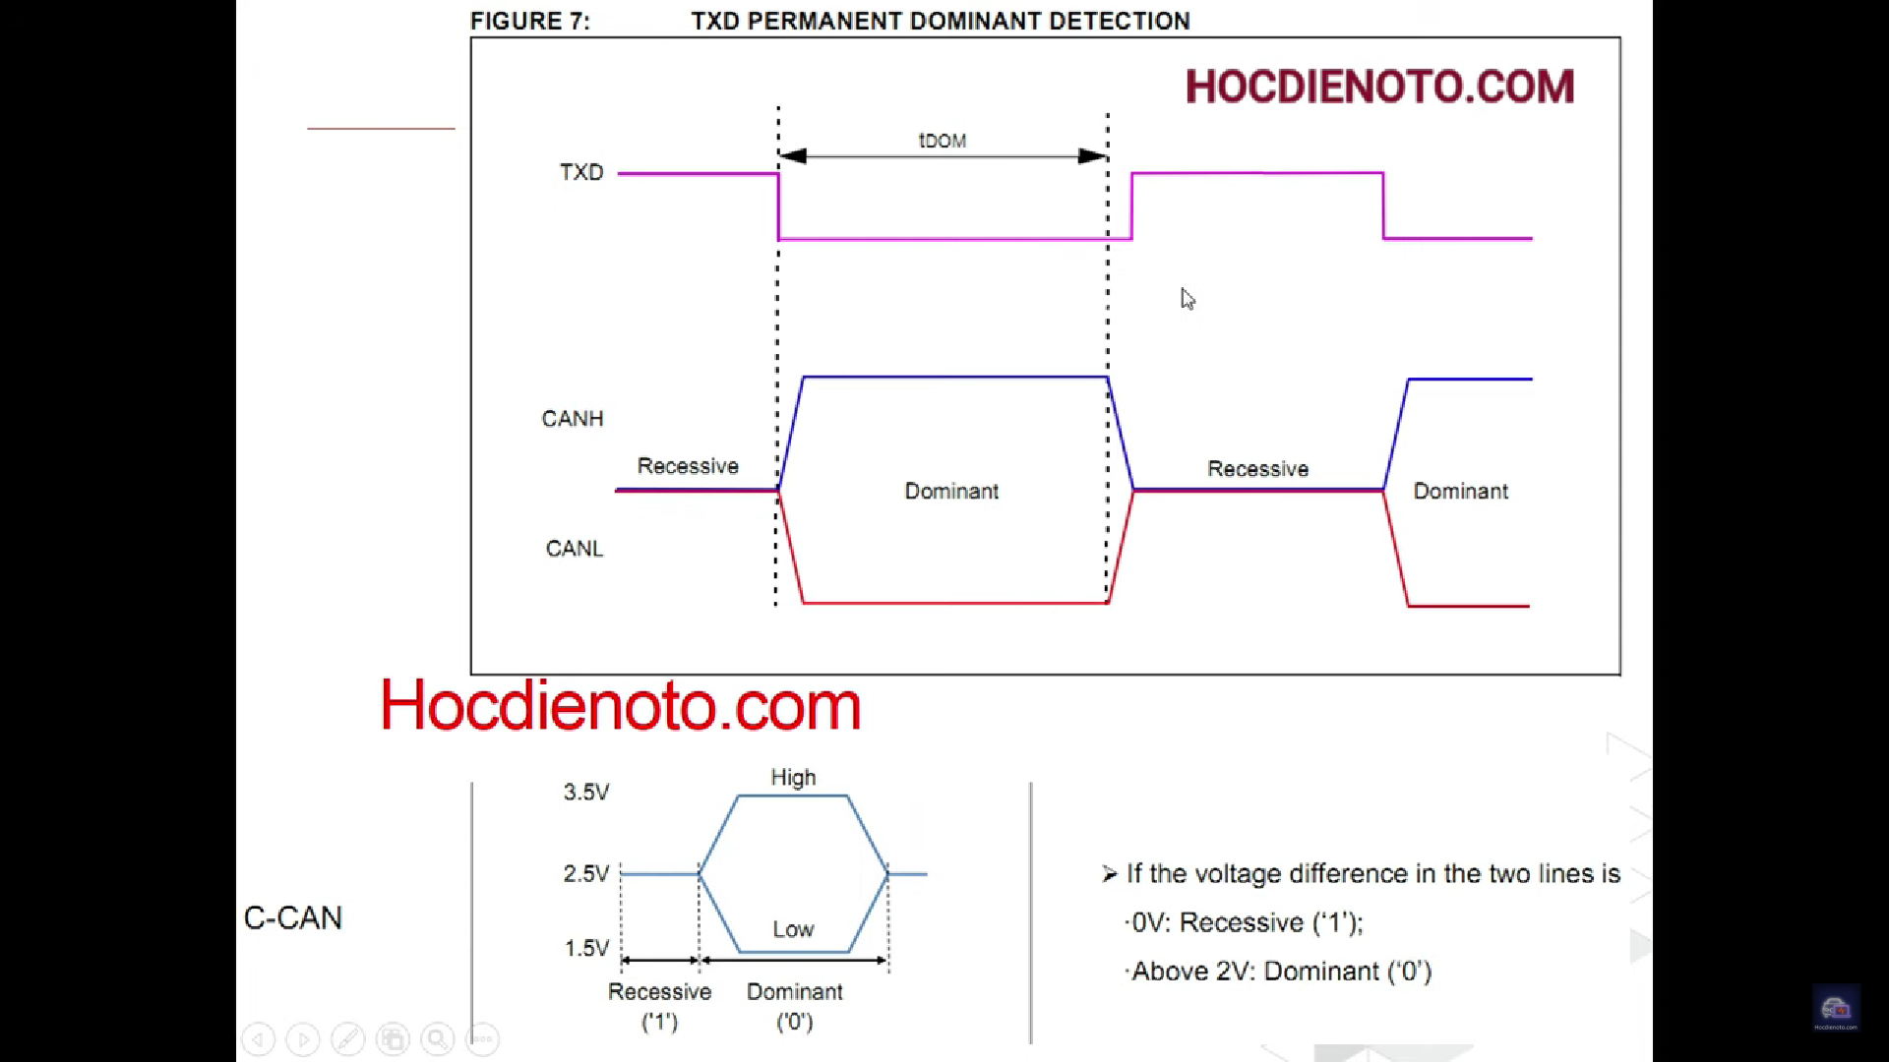
Nguyên lý CAN BUS

Slide 18
3. Chọn phương án

Slide 19
Khối đọc và xử lý tín hiệu

Slide 20
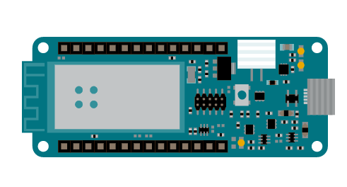
Mạch vi điều khiển
Tổng Quan Về Arduno MKR 1000
Arduino MKR1000 là một bảng mạch mạnh mẽ thực hiện nhiều ứng dụng thông qua Wi-Fi. Đây là giải pháp lý tưởng cho các nhà sản xuất muốn thiết kế các dự án IoT với kinh nghiệm tối thiểu trước đây trong mạng.
Nó dựa trên ATMEL ATSAMW25 SOC (Hệ thống trên chip), đó là một phần của họ thiết bị không dây Atmel SmartConnect, được thiết kế dành riêng cho các dự án và thiết bị IoT
Có 3 block chính:
+ SAMD21 Cortex-M0+ 32bit low power ARM MCU
+ WINC1500 low power 2.4GHz IEEE® 802.11 b/g/n Wi-Fi
+ ECC508 CryptoAuthentication

Slide 21
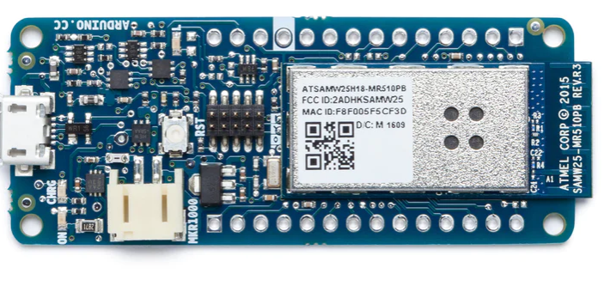
Tổng Quan Về Arduno MKR 1000
Chip Arm thay thế Atmega 328
Mạch sạc cho phép nguồn 5V
mạch xử lý 32 bit
Sử dụng phần mềm Arduino IDE để phát triển mã và lập trinh
Dây USB kết nối kiểu micro type B
Luu ý : MKR chạy 3,3V. Điên áp I/O tối đa 3.3 - _ --- Muốn kết nối thiết bị ngoại vị hay cảm biến vào MKR là có mạch giảm áp xuống 3,3V

Slide 22
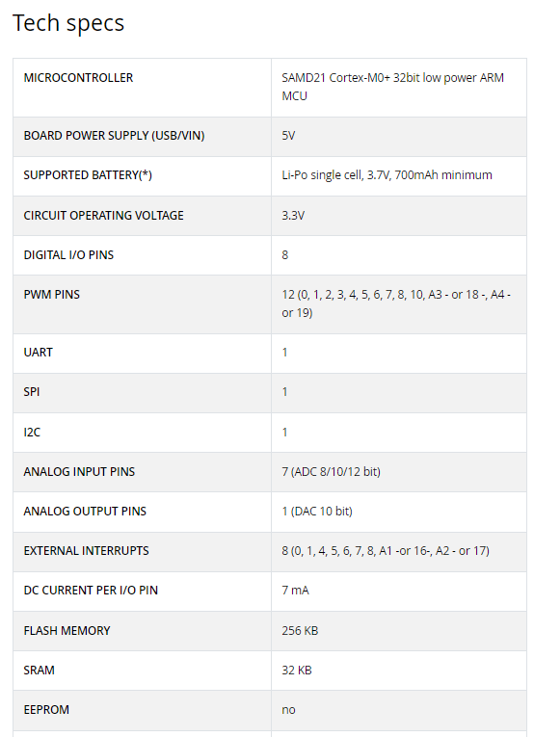
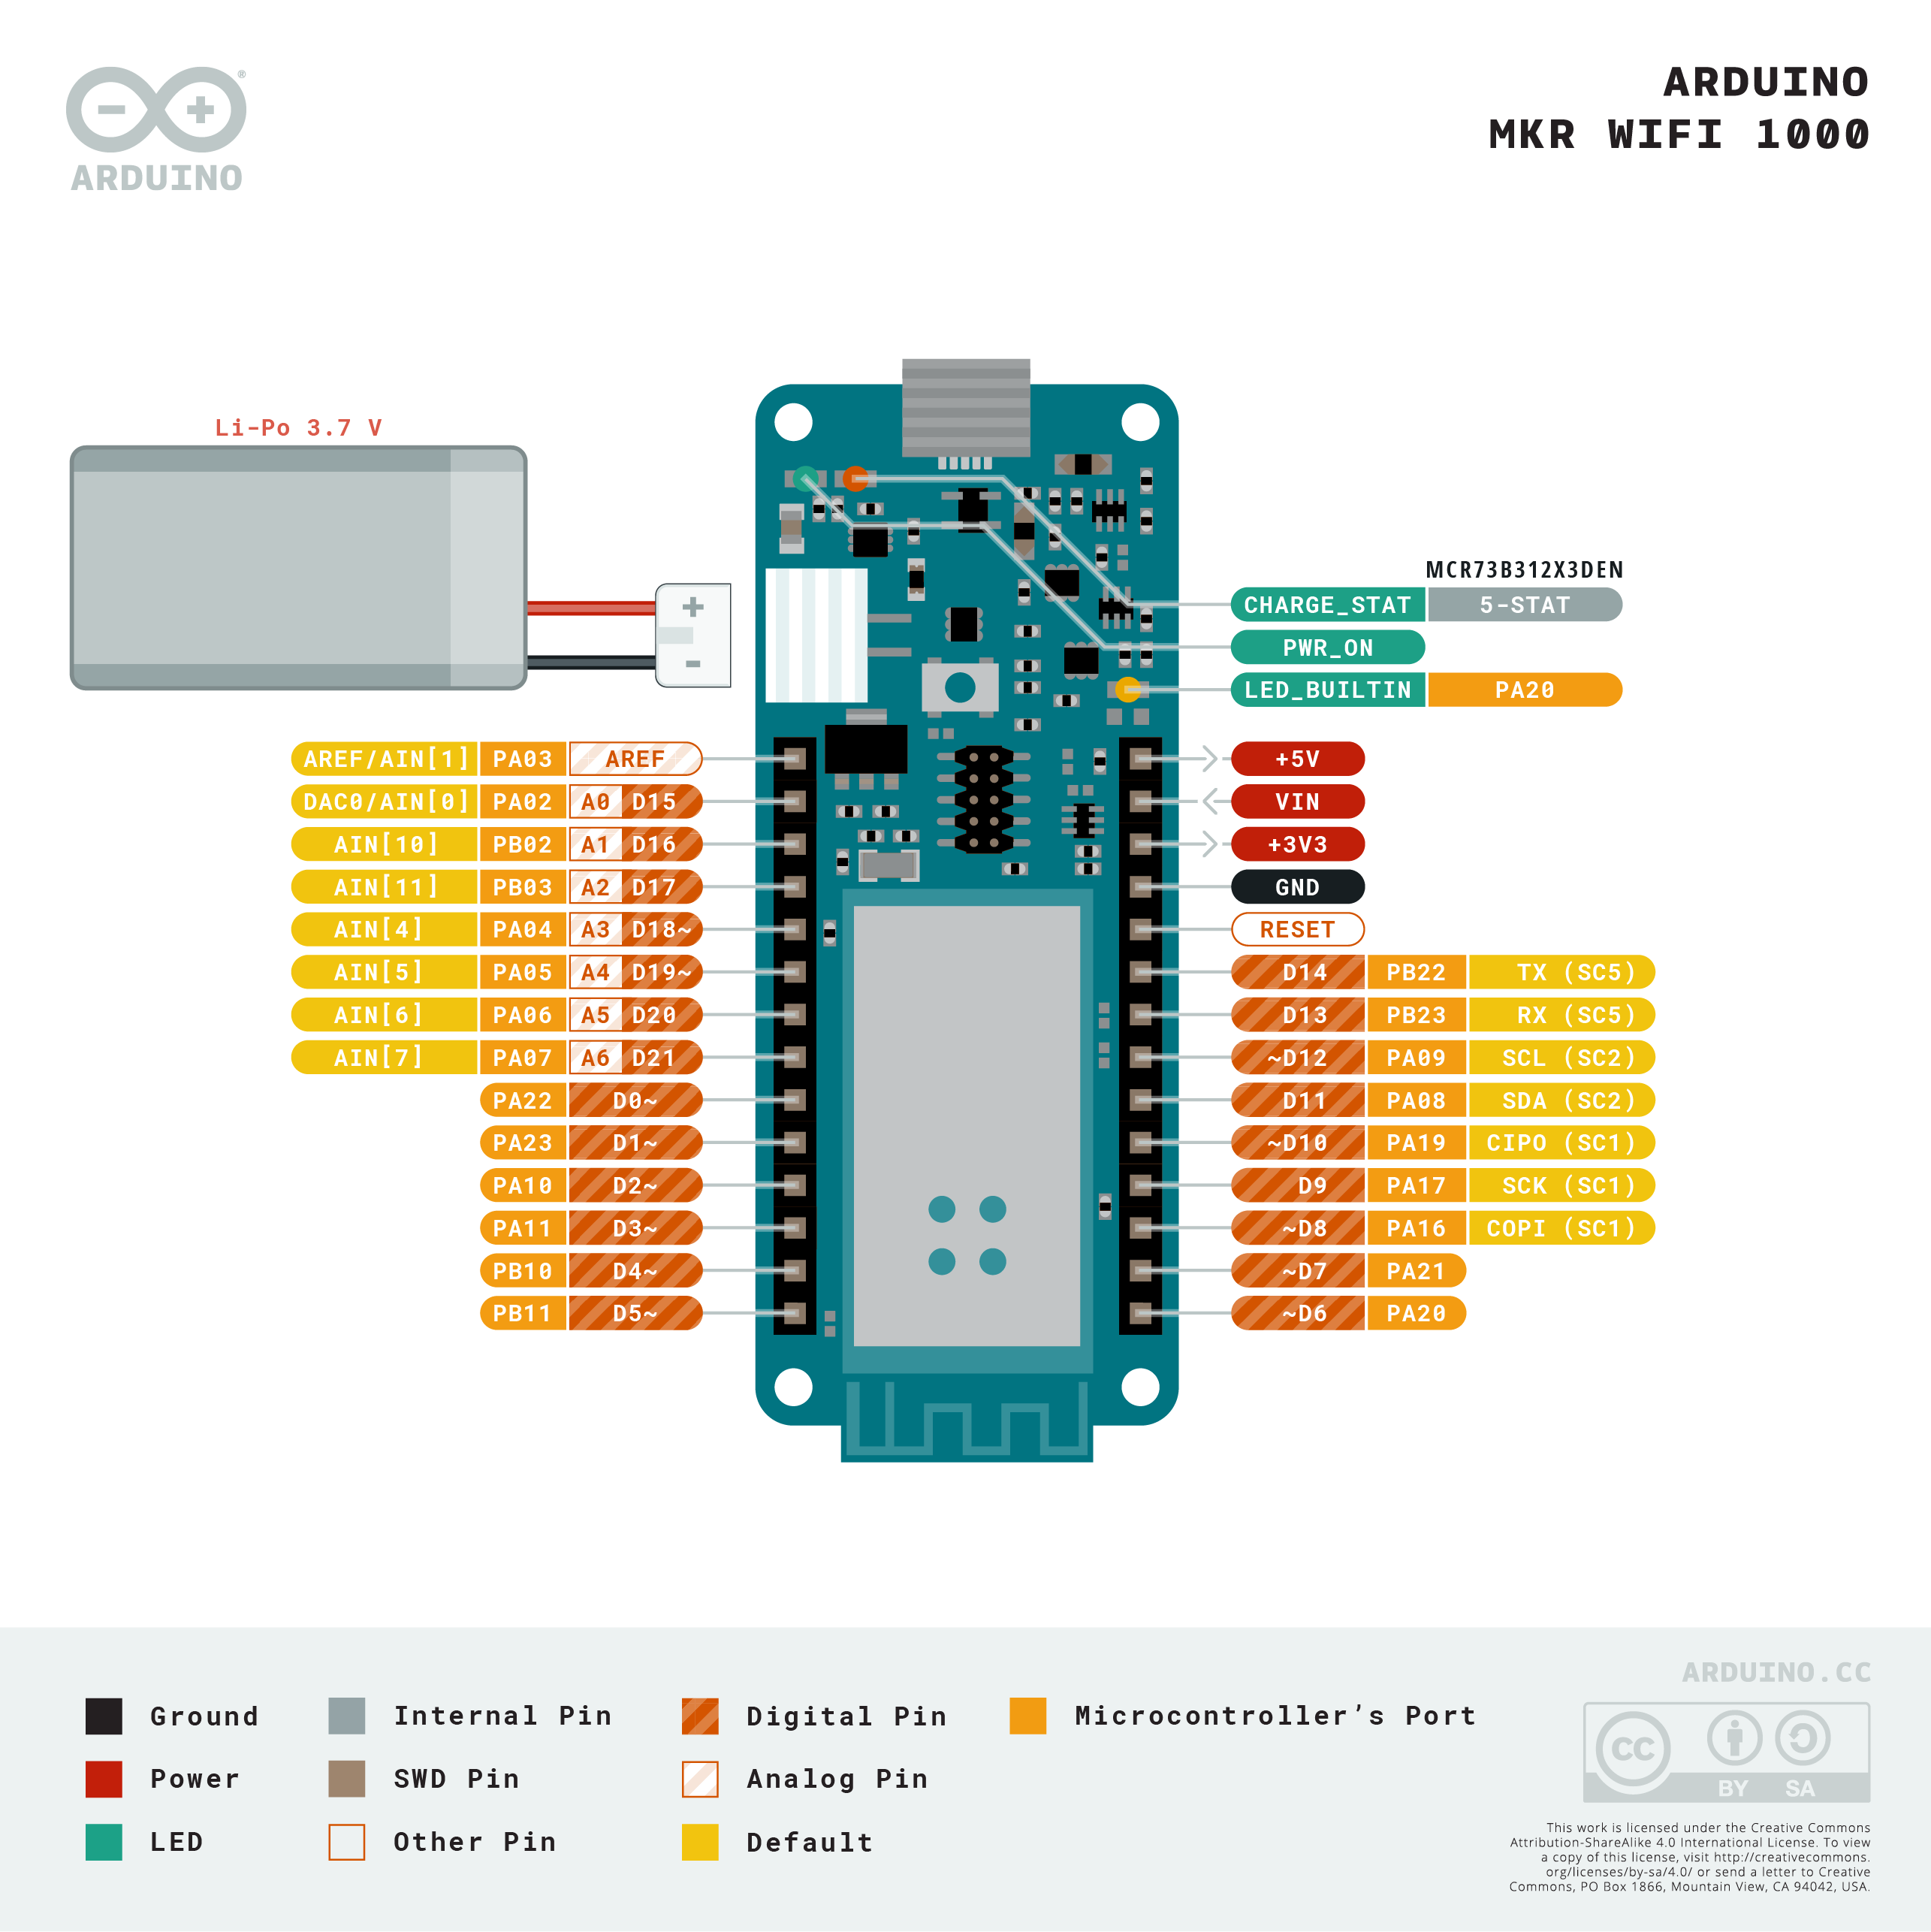
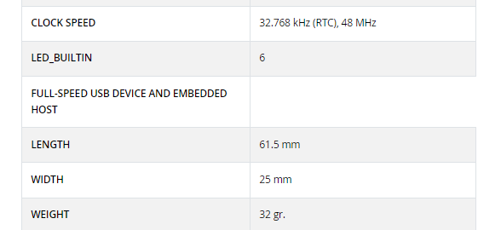
Tổng Quan Về Arduno MKR 1000

Slide 23
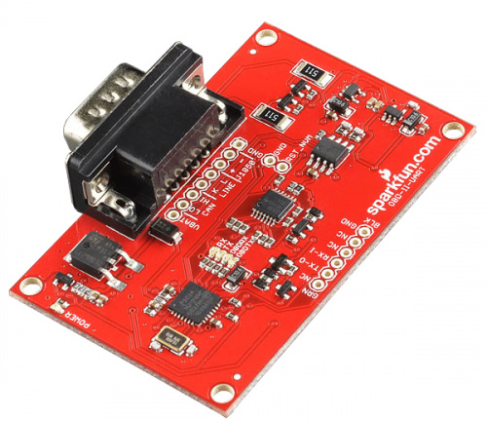
Mạch chuyển đổi tính hiệu CanBus
Tổng Quan Về Arduno MKR 1000
Mạch này cho phép giao tiếp với OBD-II trên ô tô của.
Một giao diện nối tiếp sử dụng bộ lệnh ELM327 và hỗ trợ tất cả các tiêu chuẩn chính của OBD-II như CAN.

Slide 24
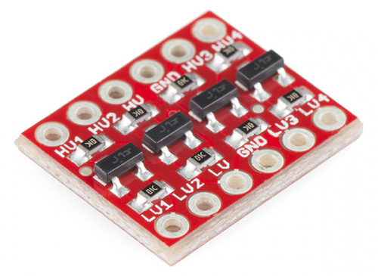
Thiết bị có thể chuyển 3,3V lên 5V hoặc 5V xuống 3,3V. Điều này được gọi là dịch chuyển mức logic.
Bộ chuyển đổi mức logic SparkFun - Hai chiều

Slide 25

Khối xuất kết quả

Slide 26
CLOUD DATA
Nền tảng đám mây
Chức năng: Lưu trữ, xem và đăng quy trình dữ liệu.
Dweet.io cung cấp API mà bạn có thể gửi dữ liệu đến.
Freeboard.io lấy dữ liệu Dweet.io và trực quan hóa thành giao diện.
Notes:
Ưu điểm của Arduino MKR so với UNO là khả năng truy cập Internet của nó. Nhắm mục tiêu tại ứng dụng IoT, Arduino MKR sẽ làm cho các ngành công nghiệp thông minh và liên kết hơn.

Slide 27

CLOUD DATA
Dweet
Dweet.io cơ bản là một API đơn giản mà có thể được gọi từ bất kì trình duyệt Web hoặc ứng dụng nào.
Dùng để lưu dữ liệu từ dự án Arduino và lấy lại dữ liệu đó từ ứng dụng khác.
https://dweet.io/
Notes:
Ưu điểm của Arduino MKR so với UNO là khả năng truy cập Internet của nó. Nhắm mục tiêu tại ứng dụng IoT, Arduino MKR sẽ làm cho các ngành công nghiệp thông minh và liên kết hơn.
Kiến trúc API thường được giải thích dưới dạng máy chủ và máy khách. Ứng dụng gửi yêu cầu được gọi là máy khách, còn ứng dụng gửi phản hồi được gọi là máy chủ.

Slide 28
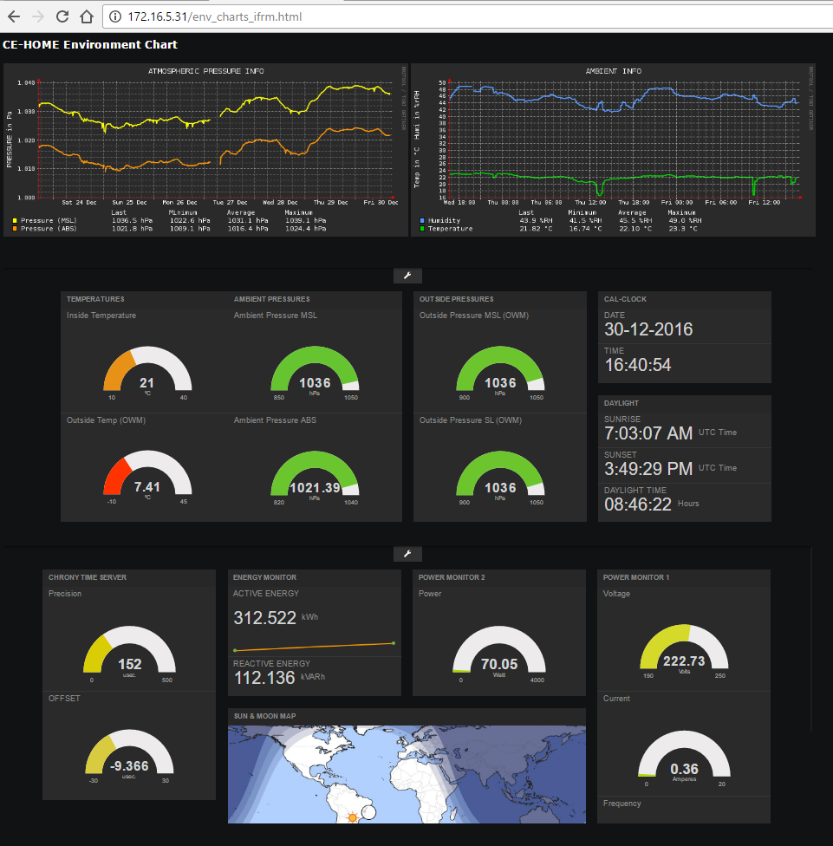
CLOUD DATA
Freeboard
Là một trang web cung cấp dịch vụ hiển thị các thông tin của các sản phẩm IoT, đơn giản và trực quan nhất.
Freeboard cung cấp mã nguồn mở sản phẩm , có thể tự dựng phần giao diện trong sản phẩm của minh
http://freeboard.io/

Slide 29
Cloud data
Phương pháp thực hiện
Gọi API của dịch vụ đó, với dữ liệu muốn lưu online. Điều này sẽ dược thực hiện với board Arduino , tại đó chúng ta sẽ gửi dữ liệu cảm biến tới những dịch vụ ở trên (dweet).
Tiếp đến chúng ta có thể sử dụng những dữ liệu đó từ các dịch vụ khác ví dụ để vẽ sơ đồ dữ liệu một cách trực quan bên trong bảng điều khiển online (Freeboard).

Slide 30
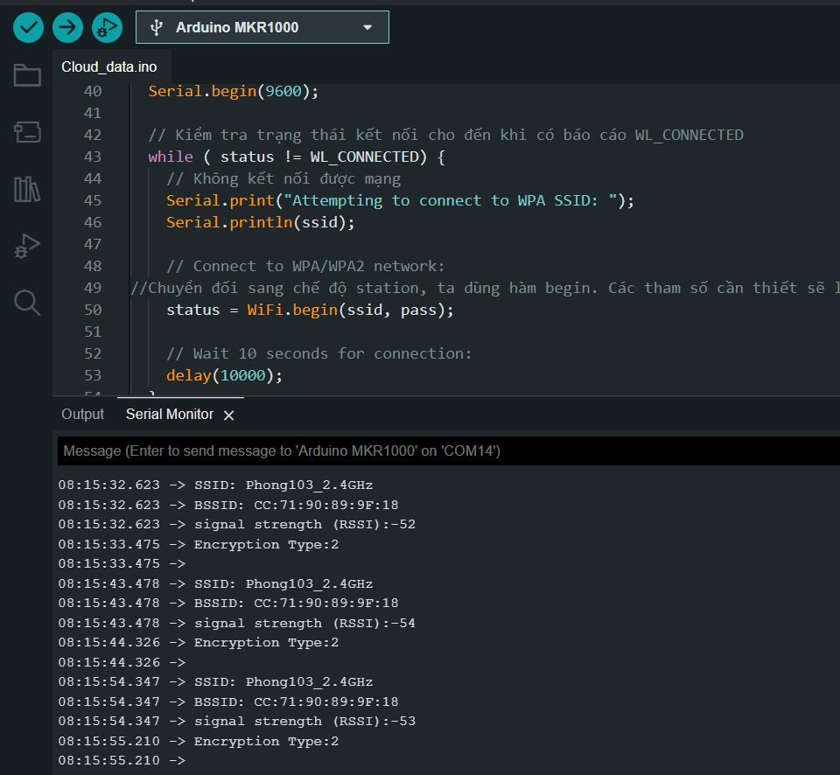
Cloud data
Kết quả đạt được
Kiểm tra và xác nhận trạng thái kết nối
Xuất ra địa chỉ Mac của Arduino MKR1000 station
Xuất ra thông tin mạng đang kết nối (SSID, BSSID, RSSI, Encryption)
Notes:
Đối với mạng sử dụng hỗn hợp: -75 dB đến -80 dB
Đối với mạng dựa trên phiên: (Chẳng hạn như hội nghị truyền hình, gọi qua Wi-Fi, quản lý khoảng không quảng cáo, v.v.) -60 dB đến -65 dB

Slide 31
4. Thiết kế bố trí chung

Slide 32
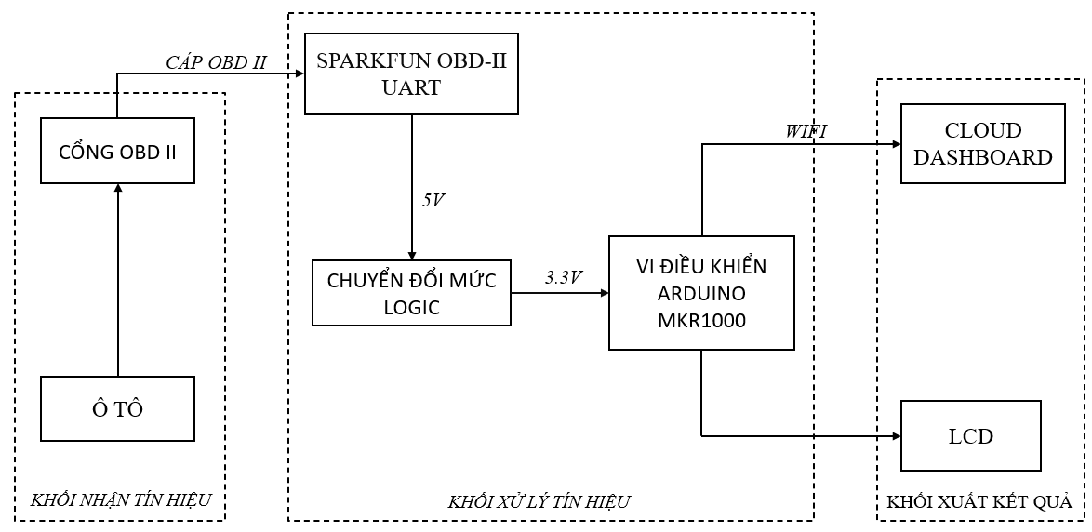
Bố trí chung
Hình: Sơ đồ nguyên lý bộ phận đọc phát tín hiệu
Notes:
Hệ thống được thiết kế sao cho có thể đọc và hiển thị các thông số như gồm tốc độ động cơ, tốc độ xe, nhiệt độ dầu bôi trơn, điện áp acqui bằng cách kết nối Arduino với CAN Bus trên Mitsubishi xpander 2019. Quá trình làm việc của hệ thống được mô tả như sau: Mạch SparkFun OBD II Uart giao tiếp OBD II trên xe và giao tiếp serial với vi điều khiển Arduino MKR 1000; có nhiệm vụ “thông dịch” tín hiệu gửi và nhận giữa CAN Bus và vi điều khiển. Vi điều khiển sẽ gửi tín hiệu yêu cầu và tín hiệu OBD II sẽ được gửi về. Từ đó, vi điều khiển sẽ đọc và xử lý tín hiệu thành các thông số. Khối xuất kết quả gồm 2 hình thức: Lcd và cloud dashboard.

Slide 33
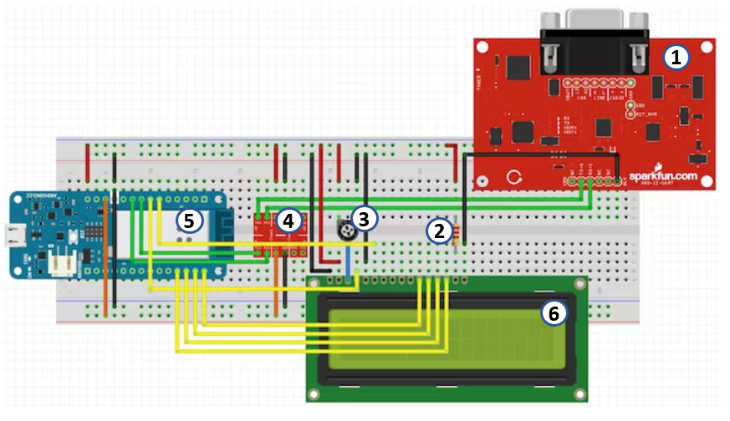
Bố trí chung
1: SparkFun OBD II Uart
2: Điện trở
3: Nút nhấn
4: Mạch chuyển đổi mức logic 5V-3.3V
5: Arduino MKR1000
6: LCD
Sơ đồ kết nối mạch điện bộ phận đọc phát tín hiệu và hiển thị LCD
Notes:
Hệ thống được thiết kế sao cho có thể đọc và hiển thị các thông số như gồm tốc độ động cơ, tốc độ xe, nhiệt độ dầu bôi trơn, điện áp acqui bằng cách kết nối Arduino với CAN Bus trên Mitsubishi xpander 2019. Quá trình làm việc của hệ thống được mô tả như sau: Mạch SparkFun OBD II Uart giao tiếp OBD II trên xe và giao tiếp serial với vi điều khiển Arduino MKR 1000; có nhiệm vụ “thông dịch” tín hiệu gửi và nhận giữa CAN Bus và vi điều khiển. Vi điều khiển sẽ gửi tín hiệu yêu cầu và tín hiệu OBD II sẽ được gửi về. Từ đó, vi điều khiển sẽ đọc và xử lý tín hiệu thành các thông số. Khối xuất kết quả gồm 2 hình thức: Lcd và cloud dashboard.

Slide 34
5. Thiết kế kỹ thuật

Slide 35
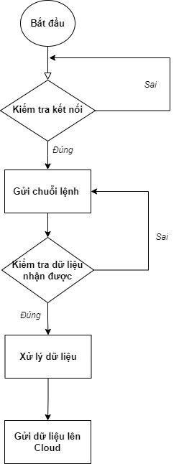
Thiết kế phần mềm
Lưu đồ giải thuật

Slide 36
Thiết kế phần mềm
Chương trình Arduino
Thư viện tương thích cho giao tiếp CAN:
#include <SPI.h>
Khởi tạo biến:
Bộ đệm ký tự sẽ lưu trữ dữ liệu từ cổng nối tiếp:
char rxData[40];
char rxIndex = 0;
int i=0,j=0;
char text[20];
Các biến lưu trữ giá trị tín hiệu:
int vSpeed, int vRPM, int vEngine_Coolant_Tem; int vPedal_Position, float vOxygen_Sensor, int vIntake_Air_Temp, int vVoltage, int vThrottle_P
Tạo hàm đọc dữ liệu từ CAN Bus:
void OBD_read(void)
Dùng cấu trúc vòng lặp while với hàm Serial1.available()
while(Serial1.available() > 0) {
Dùng cấu trúc if-else:
if(Serial1.peek() == '\r'){ //kiểm tra kết thúc chuỗi
Nếu không phát hiện kết thúc chuỗi, thực hiện nhận kí tự
else{
// thực hiện nhận kí tự từ cổng serial
inChar = Serial1.read();
if(inChar != '\n'){
// cộng ký tự mới vào chuỗi và tăng biến index
rxData[rxIndex++] = inChar;
Tạo hàm dọn bộ đệm:
void clearBuffer()
Tạo hàm xử lý:
void xuly(void)
Tạo các hàm nhận và tính toán tín hiệu
Gửi byte PID biến cần lấy thông tin
Serial1.print("010C\r");
Đọc tín hiệu, Tính toán thông số tín hiệu
VD: Vòng tua RPM sẽ được tính qua công thức (256A+B)/4.

Slide 37
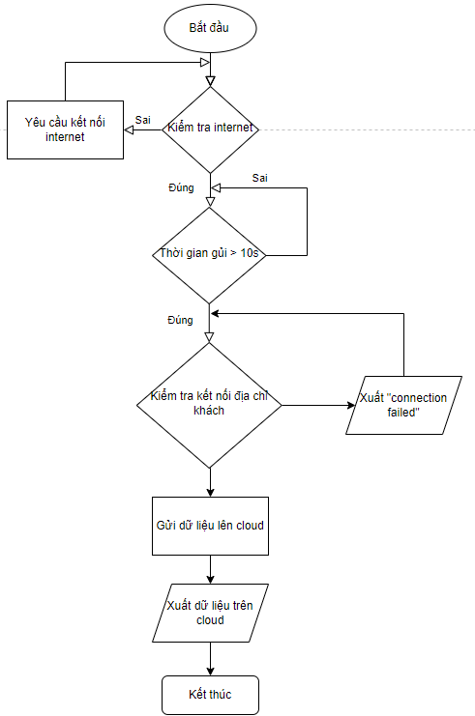
THIẾT KẾ GIAO DIỆN HIỂN THỊ
Lưu đồ giải thuật

Slide 38
Quy trình thiết kế giao diện
Cấu hình board
Kết nối chip vào wifi cục bộ:
Truyền dữ liệu lên Dweet
Tạo giao diện hiển thị trên Freeboard

Slide 39
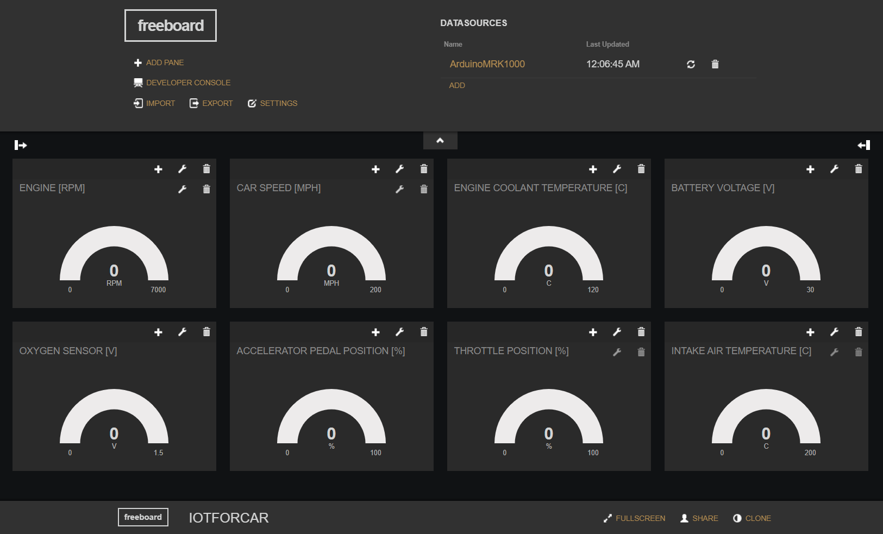
THIẾT KẾ GIAO DIỆN HIỂN THỊ

Slide 40
6. Kết luận & Hướng phát triển

Slide 41
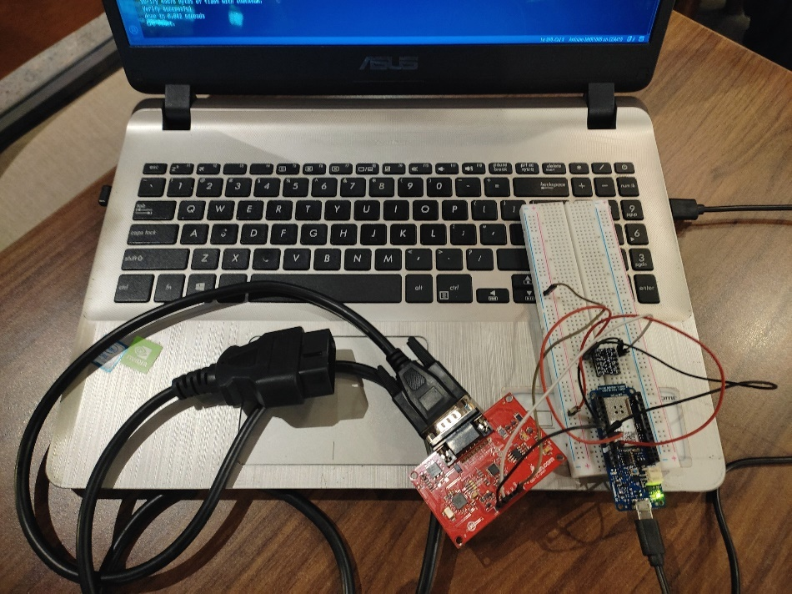
Kết quả
6. Kết luận & Hướng phát triển
Mô hình đọc và xử lý tín hiệu OBD II
Báo cáo Project

Slide 42
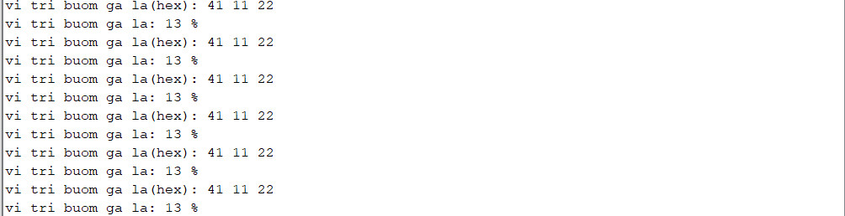
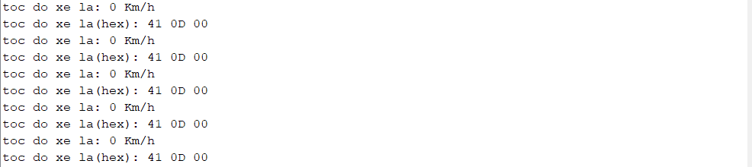
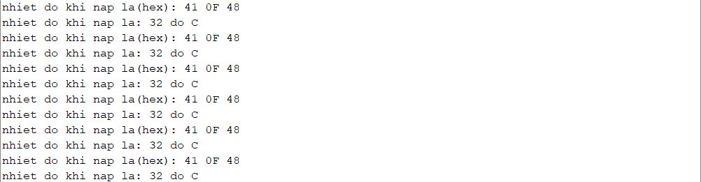
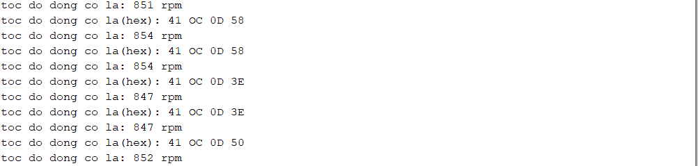
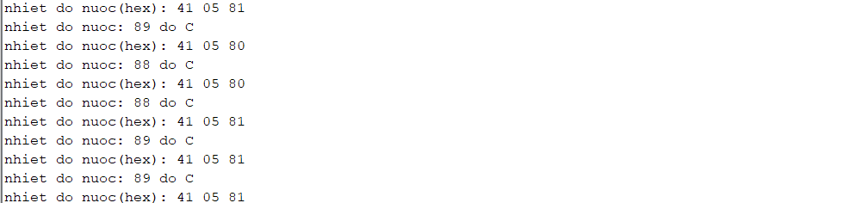
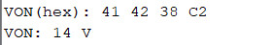
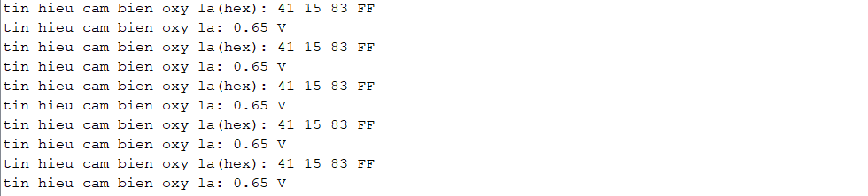
Kết quả
6. Kết luận & Hướng phát triển
Báo cáo Project

Slide 43
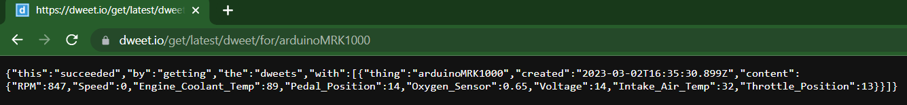
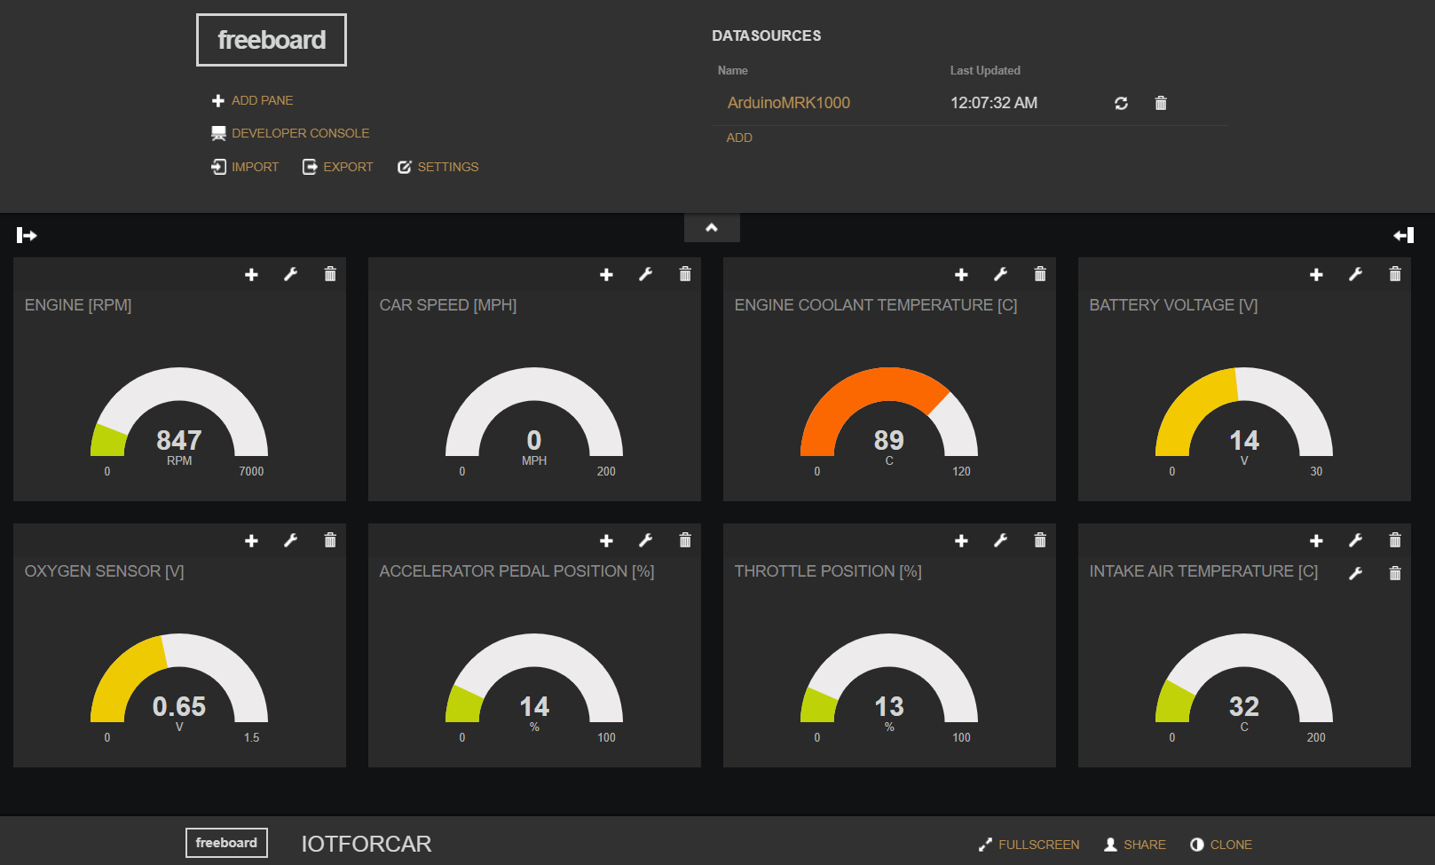
Kết quả
6. Kết luận & Hướng phát triển
Báo cáo Project

Slide 44
Đánh giá
6. Kết luận và Hướng phát triển
Mô hình xác định tín hiệu OBD II trên chiếc Mitsubishi Xpander 2019 thỏa mãn mục tiêu đề ra trong giới hạn đề tài cho phép.
Với điều kiện thời gian cho phép nhóm chưa để tiến hành thử nghiệm mô hình và đánh giá độ chính xác.
Hướng phát triển
Hướng 1: Đọc và xử lý tín hiệu OBD-II đồng thời -> dùng pointer
Hướng 2: Xử lý tín hiệu bằng STM32F407Discovery -> Giao tiếp STM32F407Discovery Matlab -> tạo giao diện Matlab GUI & APP
Báo cáo Project

Slide 45

THANKS FOR WATCHING

